Slide 1
PEViewPlus
组长：宋飞扬
组员：赵君臣、李硕、陈泽宇

Slide 2

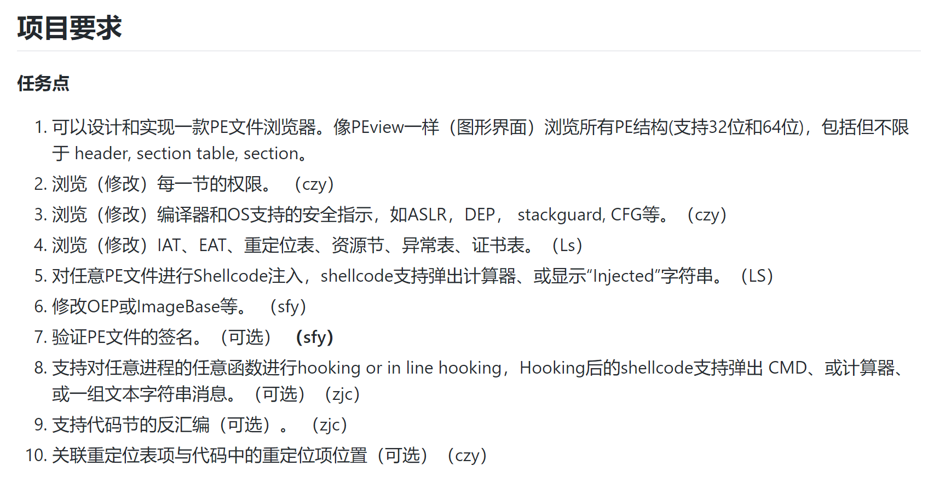

Slide 3
实现的功能
浏览PE文件结构，包含输入表、输出表、重定位表（32、64）
浏览（修改未实现） IAT、EAT、重定位表（32、64）
对ImageBase字段进行修改（32、64）
验证 PE 文件的签名（32、64）
支持PE文件注入、弹出shellcode（32、64）
支持代码节的反汇编（32、64）

Slide 4
1. PE文件结构浏览
实现32、64位下的dll、exe文件结构浏览
可浏览内容包含：
doS header、Nt header、section_Table、section
Import table
export table
relocation table
未添加内容包含：
调试节、资源节........

Slide 5

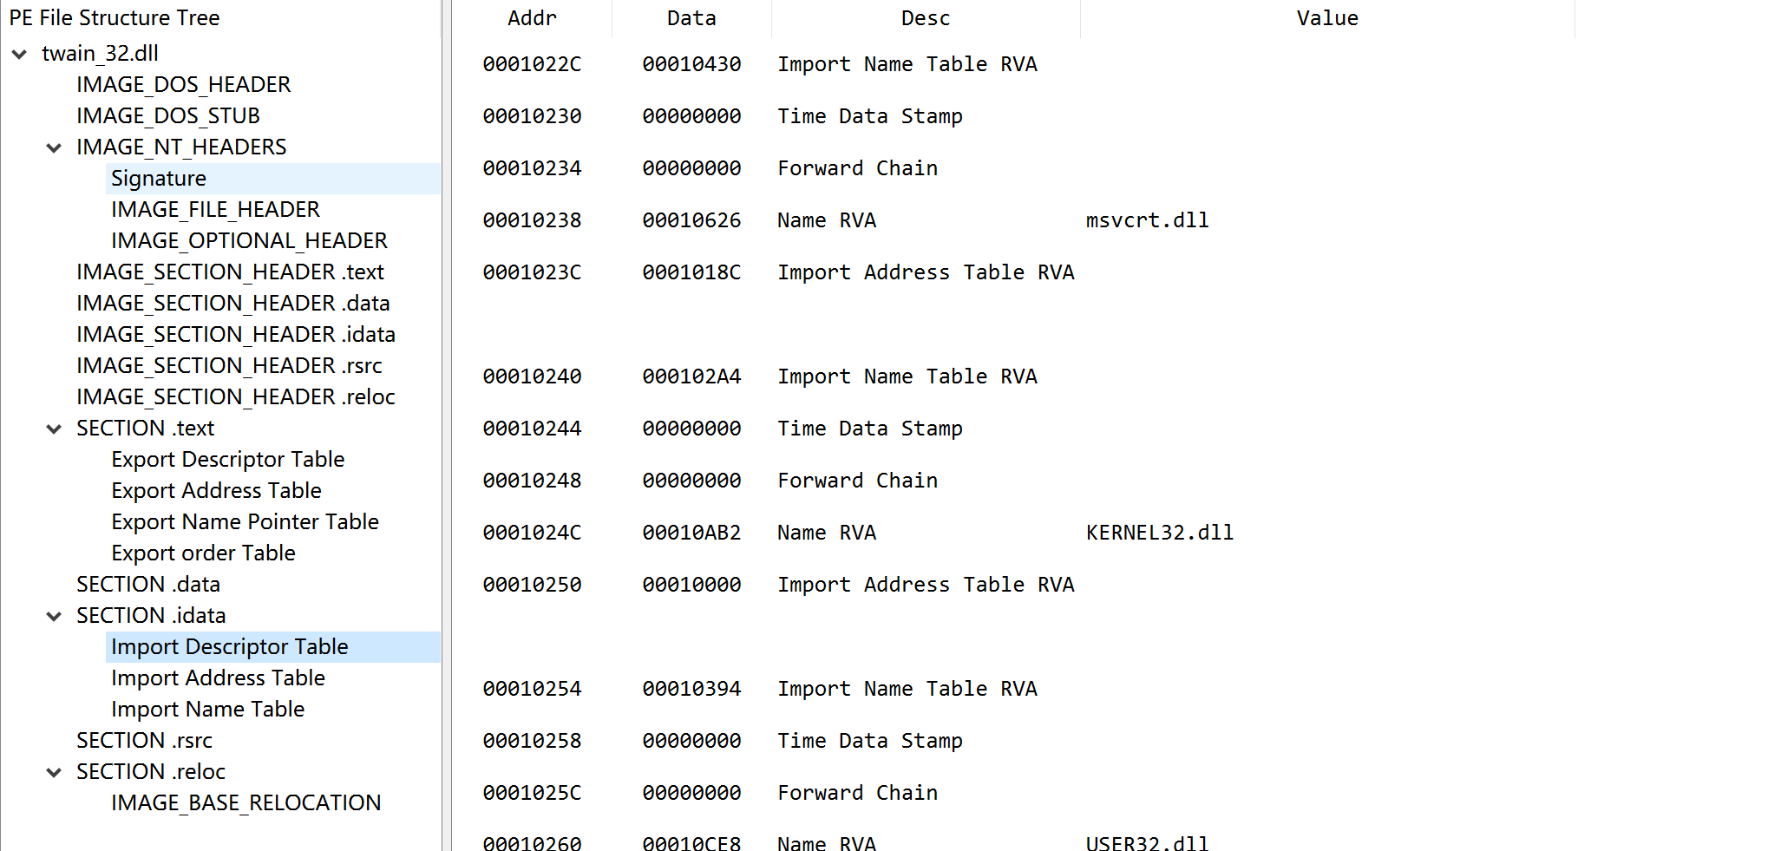

Slide 6
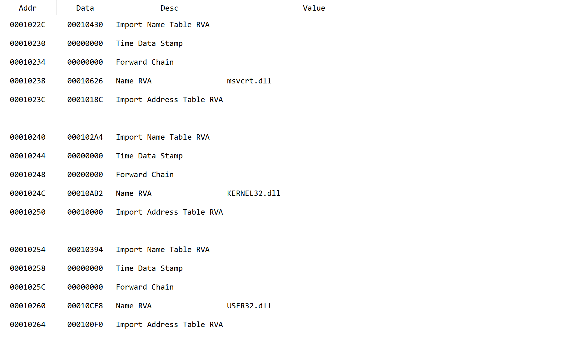

Slide 7
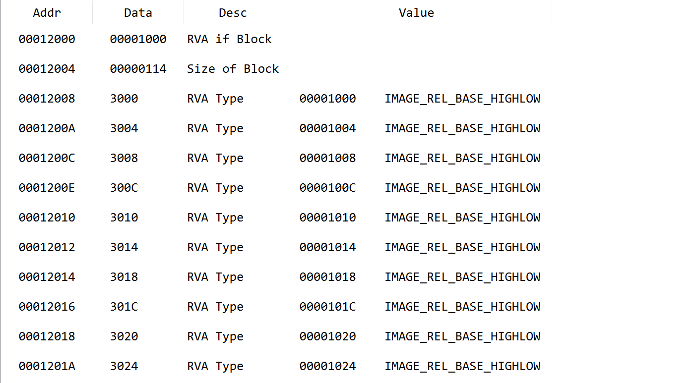

Slide 8
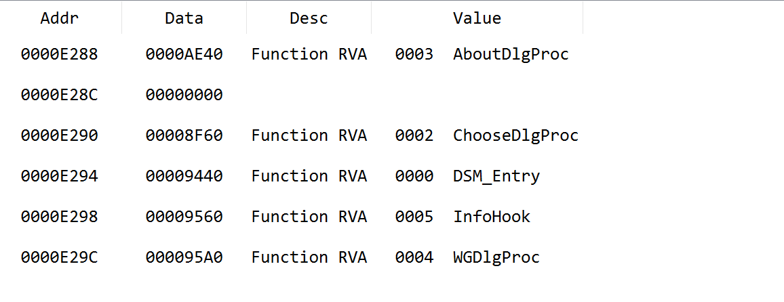

Slide 9
2. 浏览IAT、EAT、重定位表
可浏览内容包含：
IAT、EAT、重定位表、节表权限
支持32、64位PE
未添加内容包含：
调试节、资源节........
无法对上述的内容作出修改

Slide 10
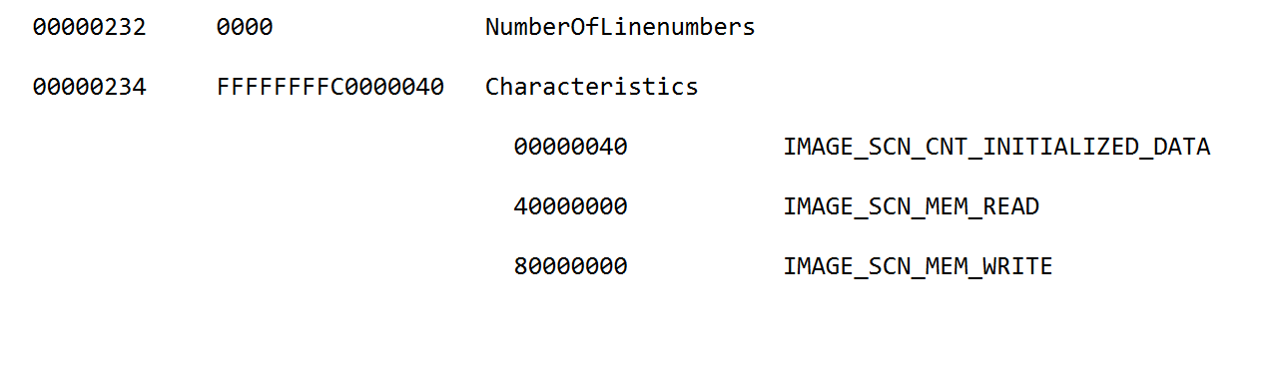

Slide 11
3. Imagebase修改
实现32位、64位PE文件，Imagebase的修改

Slide 12
4. PE签名验证
实现对32、64位PE文件的签名验证

Slide 13
5. 文件注入
实现对32、64位PE文件的Shellcode注入

Slide 14
6. 反汇编
对32位PE文件代码节进行32位的反汇编
对64位Pe文件代码节进行64位的反汇编

Slide 15
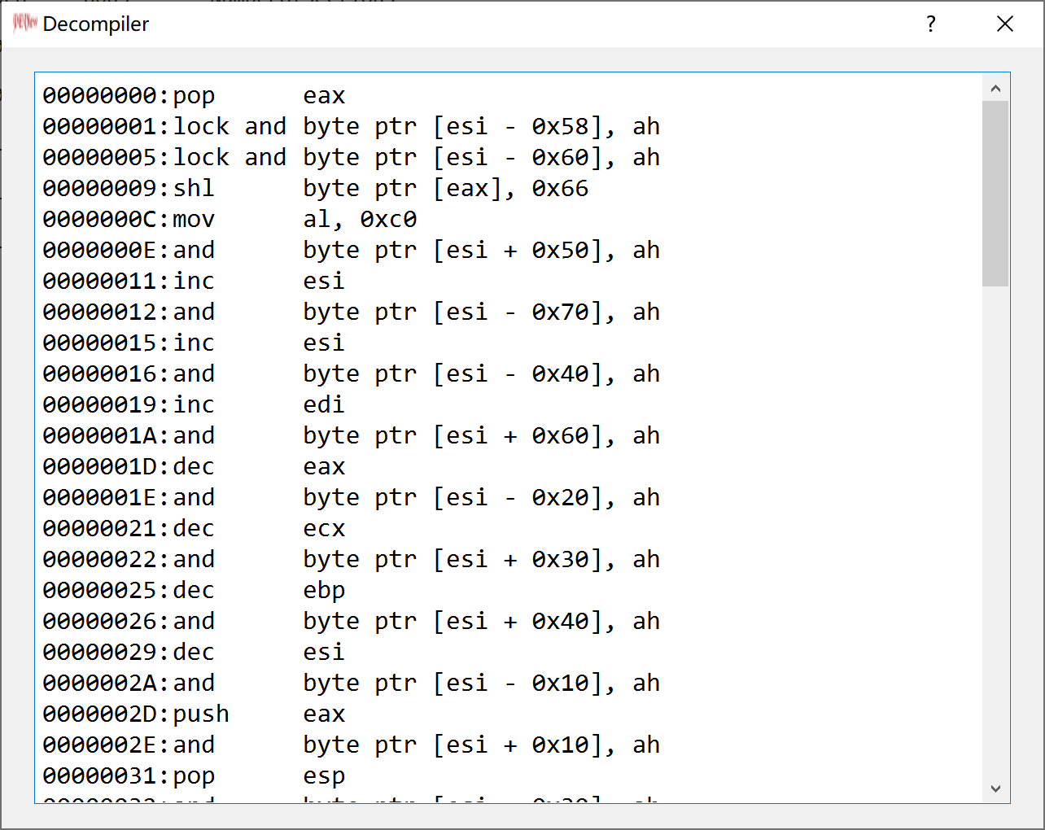

Slide 16
未实现的功能
节权限修改（只做到了权限浏览）
浏览、修改编译器相关内容
修改输入表，输出表，证书表，异常表

Slide 17
待完善的功能点
进程注入
添加可视化修改
节权限修改
添加新的节

Slide 18
Thanks
https://github.com/zhaojunchen/PEViewPlus

